Slide 1
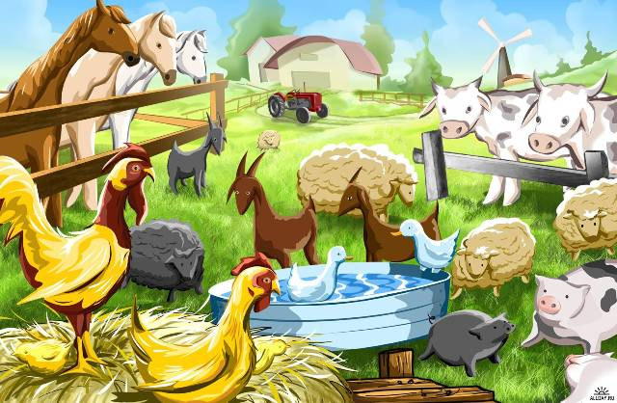
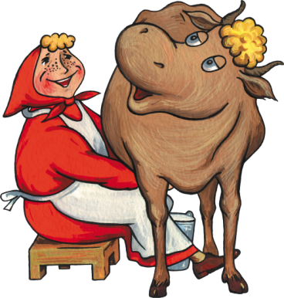
Мини- музей в детском саду «На бабушкином дворе»
На материале русского фольклора
Группа «Колокольчики»
Воспитатели:
Зиганшина Г.А.
Пархоменко М.А.

Slide 2
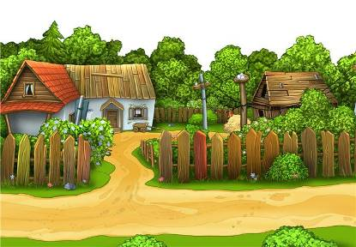
Проблема:
«Что мы знаем о деревне,
какие животные там живут,
почему про них сочиняли
песни и загадки?»

Slide 3
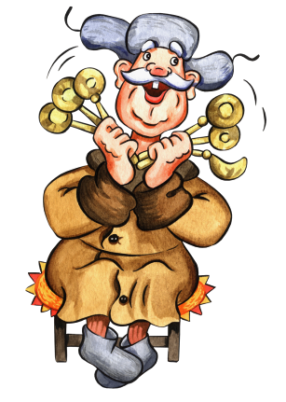
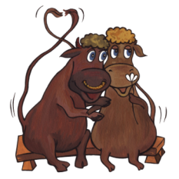
Цель: Формировать начальные формы духовной культуры младших дошкольников

Slide 4
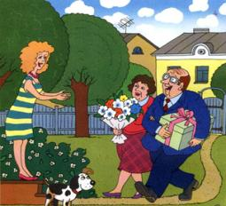
Задачи:
Познакомить с малыми жанрами устного народного
творчества: прибаутки, загадки, колыбельные песни
Познакомить с бытом и укладом деревенской жизни
Учить различать домашних животных по внешним
признаком, знакомить с их значением для человека
Воспитывать любовь к животным
Воспитывать любовь к народным традициям
и народному творчеству

Slide 5
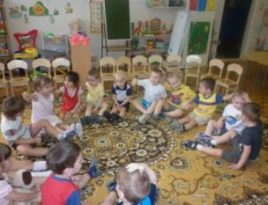
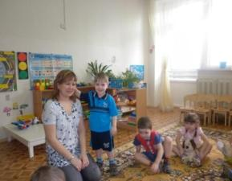
Этапы проекта
1.Подготовительный:
(сбор , подготовка материала, работа с родителями
для их привлечения в проект, подбор книг и наглядности)
2.Организационный:
(привлечь внимание детей, игровая ситуация
«В гости котик к нам пришел»)
3. Деятельностный:
а) работа с родителями (консультации, беседы, лекции);
б) работа с детьми (занятия, познавательные минутки, беседы, игры, чтение художественной литературы, разучивание наизусть, развлечения)
4. Итоговый :
(создание мини музея «На бабушкином дворе»,
«Создание альбома «Наши колыбельные песни»

Slide 6
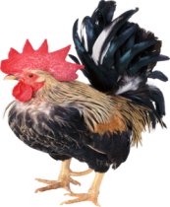
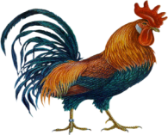
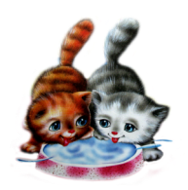
Особенности
1.Участие в создании мини-музея воспитателей, детей и родителей
2.Ребенок – активный участник оформления экспозиции музея
3.Мини-музей – зона удивления, творчества и совместной работы детей и их родителей

Slide 7
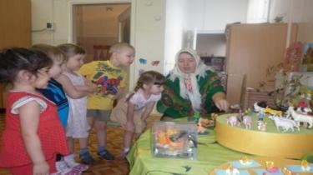
ПРАВИЛА ПОВЕДЕНИЯ в нашем музее
В нашем музее экспонаты разрешается трогать руками и играть ими!
Экспонаты нужно возвращать на место и ставить аккуратно и красиво.
Экспонаты нельзя ломать и забирать домой.
Можно и даже нужно: задавать вопросы, сочинять истории, придумывать игры.
Приветствуется пополнение музея новыми экспонатами, творческими работами.

Slide 8
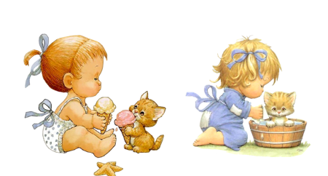
Принципы построения музейной экспозиции
Наглядность
Доступность
Динамичность
Содержательность

Slide 9
Фотоальбом музея

Slide 10
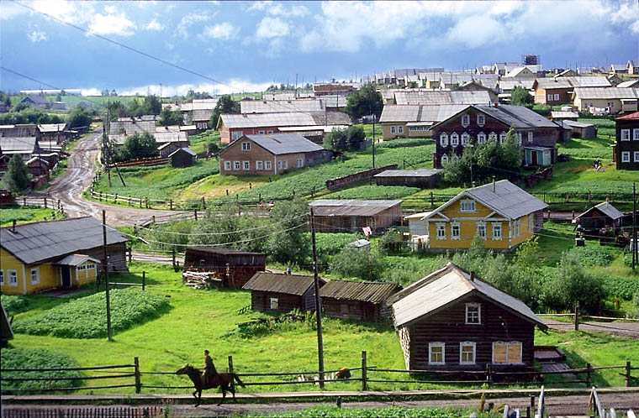
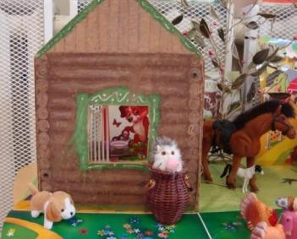
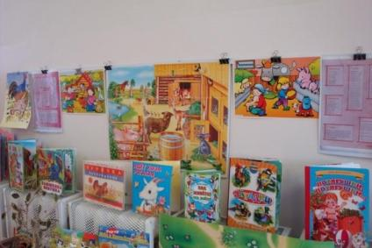
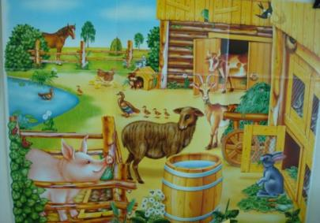

Slide 11
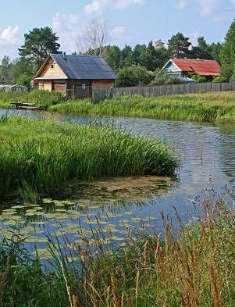
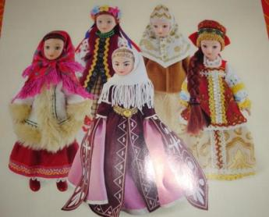
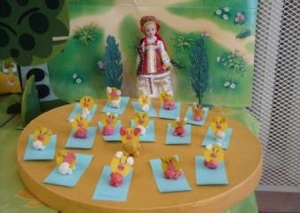
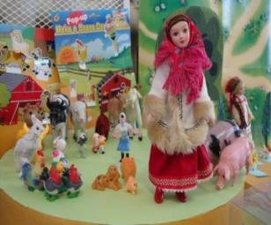

Slide 12
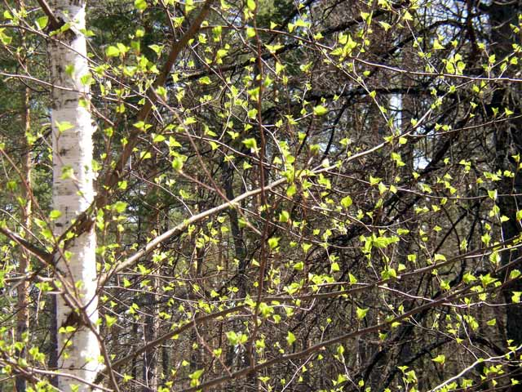
Малые фольклорные жанры

Slide 13
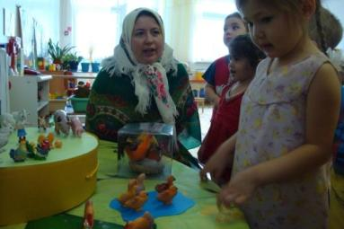
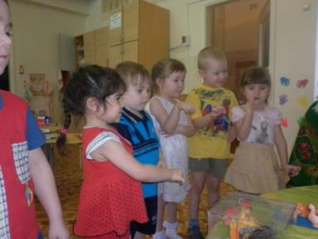
Непосредственно организованная деятельность

Slide 14
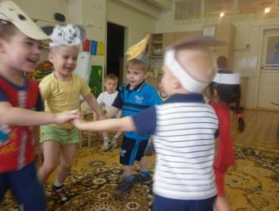
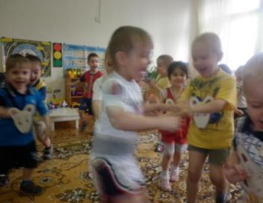
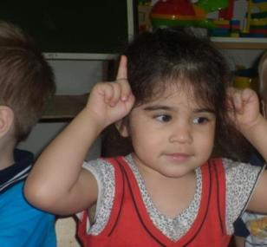
Мы любим поиграть подвижные игры

Slide 15
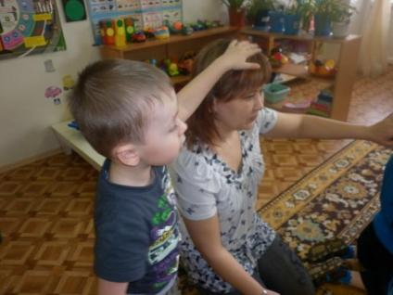
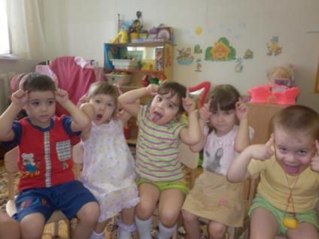
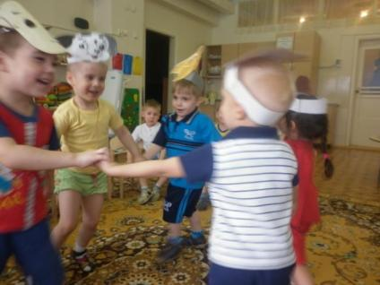
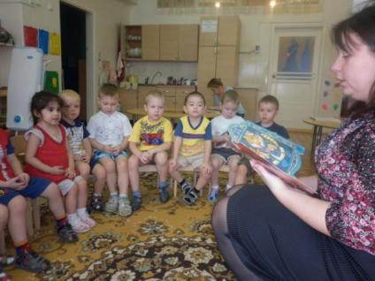
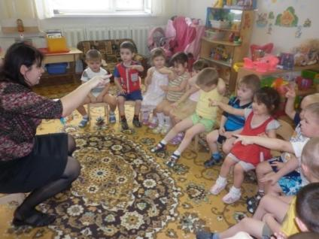
Чтение художественной литературы, познавательные минутки, игры, беседы

Slide 16
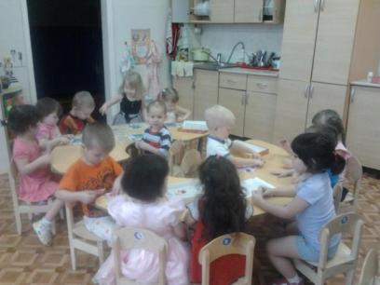
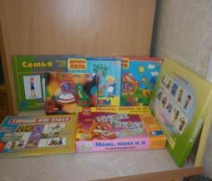
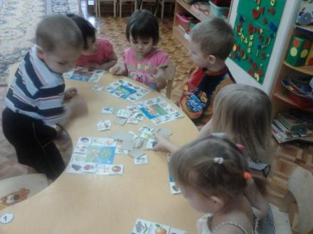
Вот так мы дружно играем игры за столом

Slide 17
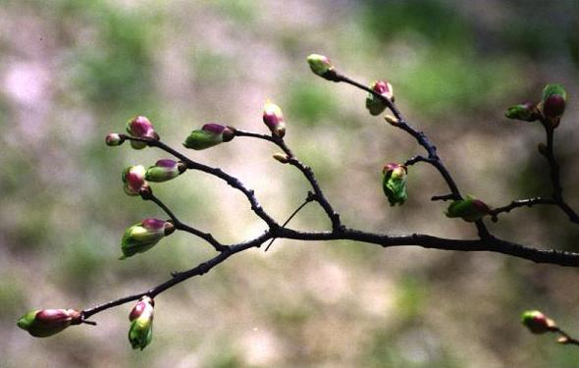
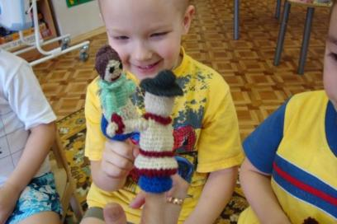
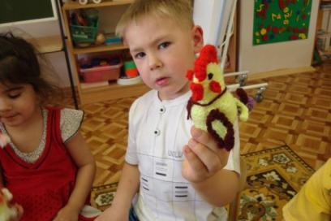
Пальчиковые игры

Slide 18
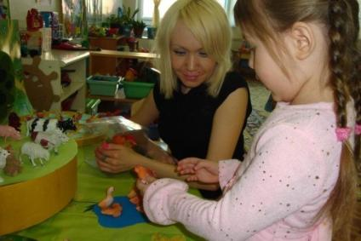
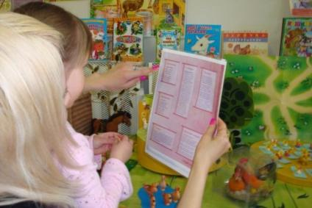
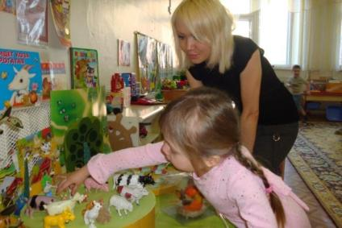
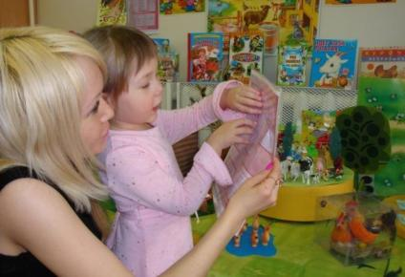
Мини-музей – зона удивления, творчества и совместной работы детей и их родителей

Slide 19
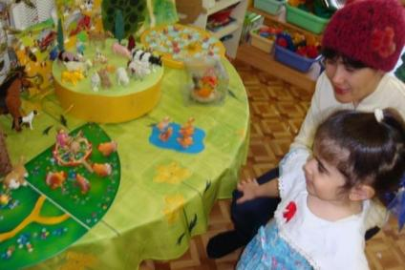
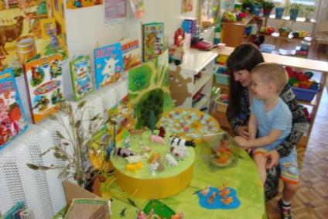
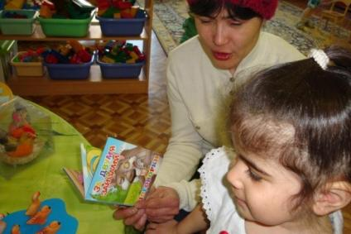
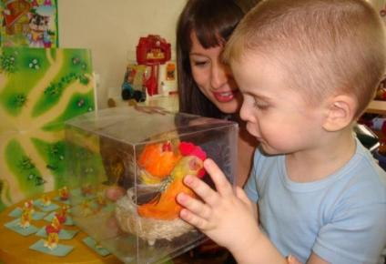

Slide 20
